Slide 1
Testes em Python
Daniel Brito, Daniel Terra, João Fernandes

Slide 2
Testes
Teste Exploratórios
Manual
Plano de teste
Teste Automatizado
Test Runner
Notes:
Todo mundo que já programou já fez algum tipo de teste
Já rodou pra ver? Já checou se cumpre algum requisito?
Fez um Teste Exploratório
Esse tipo é um Teste Manual.
Seria perfeito organizar os testes em um plano com tudo que deveria ser testado
(características, tipos de input, resultados esperados)
poderíamos manualmente checar cada item… OU
esse plano pode ser automatizado!
Testes Automatizados são scripts que fazem isso pela gente!
Test Runners são as ferramentas desenhadas para executar e administrar os testes automatizados.

Slide 3
project_name/
├ project_name/
| | __init__.py
| | main.py
| | ...
├ tests/
| | __init__.py
| | test_main.py
| | ...
| README.md
| requirements.txt
| setup.py

Slide 4
Terminologia
Assert
Test Case
Notes:
Assert é a palavra chave para comparar o que foi obtido no teste com o que era esperado.
Test Case é um conjunto de asserts
Ou seja, conjunto de procedimentos e resultados esperados que o testador usa para determinar se o sistema satisfaz determinados requisitos.
Um conjunto de cases é uma suite de teste.
Testes unitários servem para isolar eventuais falhas e consertá-las mais rapidamente
Testes de integração garantem que diferentes componentes funcionem adequadamente juntos.

Slide 5
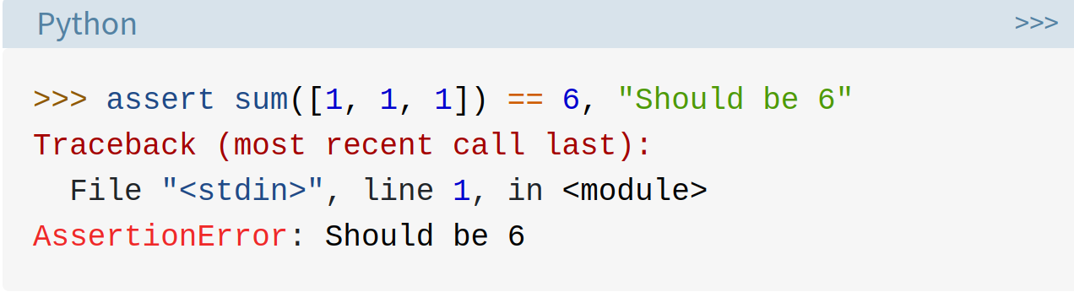

Slide 6
Principais Frameworks
Unittest
Pytest
Test runner nativo da linguagem Python;
Código aberto (MIT License);
Conhecido, também, como PyUnit;
Tendo o unittest2 como backport.
Principal test runner utilizado;
Construído sobre o módulo unittest, que faz parte da biblioteca padrão do Python;
Código aberto (MIT License).
Notes:
Some of the key features of Pytest include:
o Pytest pode descobrir e executar testes automaticamente em um diretório ou módulo. Ele oferece suporte à execução de testes em paralelo, o que pode reduzir significativamente o tempo necessário para executar um grande conjunto de testes.
Parametrização de teste flexível: Pytest permite escrever testes parametrizados que podem ser executados com vários conjuntos de valores de entrada. Isso pode ajudá-lo a testar o código com uma variedade de cenários e casos extremos.
Relatórios abrangentes: o Pytest fornece relatórios detalhados sobre os resultados dos testes, incluindo mensagens de falha, tempos de execução e cobertura de código..
integração com outras ferramentas de teste: o Pytest pode ser integrado com outras ferramentas, como coverage.py, flake8 e tox.

Slide 7

É um framework Python integrado para testes de unidade. Foi inspirado por uma estrutura de teste de unidade chamada JUnit da linguagem de programação Java.
Notes:
Tem como principal característica o teste de unidade! Um teste de unidade é um teste que verifica um único componente de código, geralmente modularizado como uma função, e garante que ele funcione conforme o esperado.
Aqui estão algumas de suas principais características:
Dispositivos de teste: unittest fornece a capacidade de configurar e desmontar acessórios de teste, que são as pré-condições e pós-condições necessárias para o teste.
Descoberta de teste: o unittest pode descobrir e executar automaticamente todos os testes em um pacote ou módulo, facilitando o teste de grandes bases de código.
Executores de teste: unittest vem com vários executores de teste, incluindo uma interface de linha de comando e uma interface gráfica do usuário.
Classes de casos de teste: unittest usa classes de casos de teste para agrupar testes relacionados. Classes de casos de teste podem ser subclasses para criar casos de teste mais específicos.
Assertions: o unittest fornece uma variedade de métodos de asserção para verificar o comportamento esperado do código que está sendo testado. Isso inclui assertEqual, assertTrue, assertFalse, assertRaises e muito mais.
Conjuntos de teste: unittest permite agrupar casos de teste em conjuntos de teste, que podem ser usados para organizar e executar testes relacionados juntos.
Dispositivos de teste: unittest fornece a capacidade de configurar e desmontar acessórios de teste, que são as pré-condições e pós-condições necessárias para o teste.
Descoberta de teste: o unittest pode descobrir e executar automaticamente todos os testes em um pacote ou módulo, facilitando o teste de grandes bases de código.
Captura de saída: unittest inclui funcionalidade para capturar saída gerada por testes, o que pode ser útil para depuração.
Ignorar testes e falhas esperadas: o unittest fornece mecanismos para ignorar testes que não são aplicáveis ou que devem falhar devido a problemas conhecidos.

Slide 8
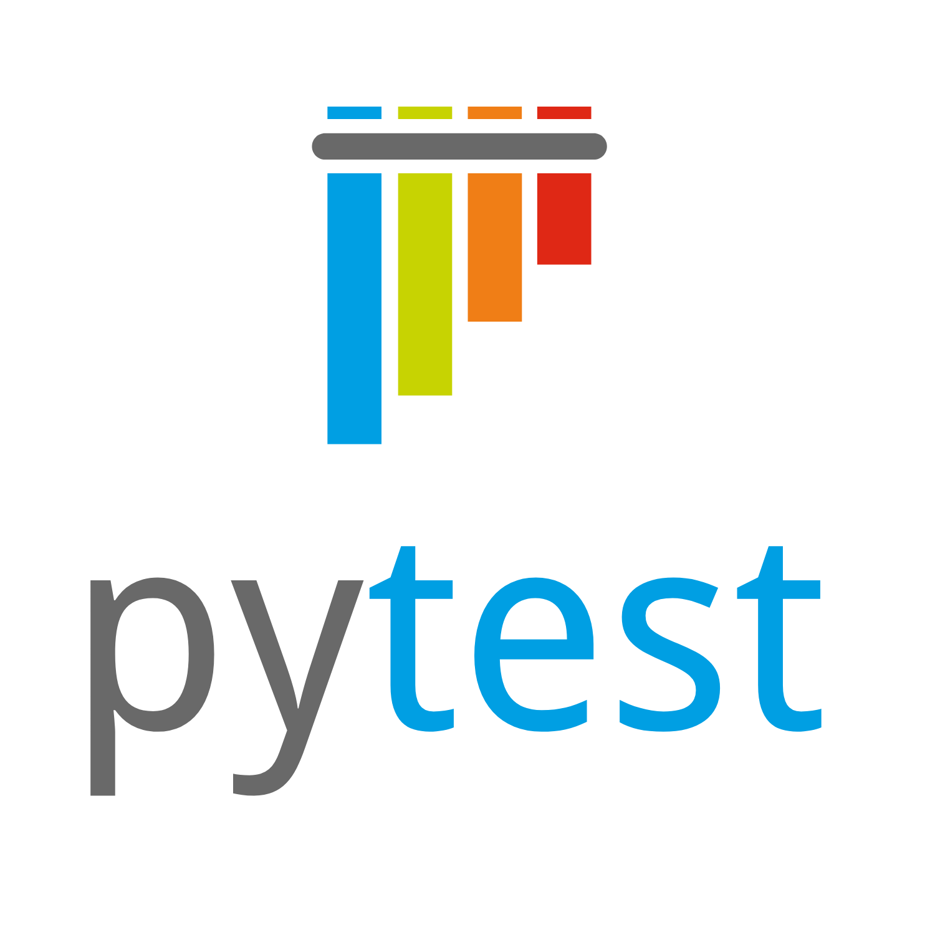
É um software de código aberto que torna mais fácil e eficiente escrever, organizar e executar testes automatizados.
Notes:
pytest e unittest são frameworks de teste populares para Python, mas existem algumas diferenças entre eles:
Sintaxe: unittest segue uma sintaxe mais tradicional para escrever casos de teste, enquanto pytest usa uma sintaxe mais concisa e expressiva. Isso torna os testes pytest mais legíveis e fáceis de escrever.
Descoberta de teste: o pytest possui recursos de descoberta de teste mais avançados, o que significa que você não precisa especificar explicitamente quais arquivos ou funções de teste devem ser executados. O pytest descobrirá automaticamente todos os testes em seu projeto e os executará.
Fixtures: o pytest possui um poderoso sistema de fixtures, que permite definir a configuração de teste reutilizável e o código de desmontagem. O unittest também possui um recurso semelhante, mas não é tão flexível quanto os fixtures do pytest.
Assertions: o pytest fornece um rico conjunto de funções de asserção integradas, o que torna a escrita de casos de teste mais fácil e legível. unittest tem menos asserções internas, mas e possivel facilmente adicionar suas próprias asserções personalizadas, se necessário.
Plugins: o pytest possui uma comunidade grande e ativa de desenvolvedores de plugins, o que significa que você pode estender facilmente a funcionalidade do pytest com plugins. O unittest também oferece suporte a plug-ins, mas há menos disponíveis em comparação com o pytest.
No geral, o pytest é considerado uma estrutura de teste mais moderna e flexível em comparação com o unittest, mas ambas as estruturas têm seus pontos fortes e fracos.
Os desenvolvedores escrevem testes simples e compactos, ao mesmo tempo em que dão suporte a testes de unidade, testes funcionais e testes de API.
Here are some of the key features of Pytest:
Easy to use: Pytest is designed to be simple and easy to use, with a minimal syntax that makes it quick to write tests.
Flexible test discovery: Pytest automatically discovers and runs tests in your codebase, making it easy to test your entire application with just a few commands.
Fixture support: Pytest provides a powerful fixture system that allows you to define reusable code snippets for setting up test data.
Parametrized tests: Pytest allows you to run the same test with multiple sets of inputs using its parametrized testing feature.
Powerful assertion introspection: Pytest provides detailed information about test failures, making it easy to diagnose and fix problems in your code.
Plugins: Pytest has a plugin system that allows you to extend its functionality with custom plugins.
Integrations: Pytest integrates with a wide range of other tools and frameworks, including Django, Flask, and Selenium.
Support for test-driven development: Pytest makes it easy to practice test-driven development, with tools for running tests continuously as you write code.
https://www.softwaretestinghelp.com/pytest-tutorial/

Slide 9
Implementação

Slide 10
Referências
[1] “Full pytest documentation — pytest documentation,” Pytest.org. [Online]. Available: https://docs.pytest.org/en/latest/contents.html. [Accessed: 02-Apr-2023].
[2] R. Python, “Getting started with testing in Python,” Realpython.com, 22-Oct-2018. [Online]. Available: https://realpython.com/python-testing/. [Accessed: 02-Apr-2023].

Slide 11
Descrição dos desafios
Desafio 1
Desafio 2
Desafio 3
Expandir o público-alvo
Digite seu texto aqui Digite seu texto aqui Digite seu texto aqui Digite seu texto aqui Digite seu texto aqui Digite seu texto aqui.
Ativos por até 30 dias
Digite seu texto aqui Digite seu texto aqui Digite seu texto aqui
Digite seu texto aqui Digite seu texto aqui
Aumentar a conversão
Digite seu texto aqui Digite seu texto aqui Digite seu texto aqui Digite seu texto aqui Digite seu texto aqui.

Slide 12
Digite seu texto aqui Digite seu texto aqui Digite seu texto aqui
Digite seu texto aqui Digite seu texto aqui Digite seu texto aqui
Digite seu texto aqui Digite seu texto aqui Digite seu texto aqui
05.09.XX
17.09.XX
13.10.XX
20.10.XX
01.11.XX
Digite seu texto aqui Digite seu texto aqui Digite seu texto aqui
Digite seu texto aqui Digite seu texto aqui Digite seu texto aqui

Slide 13
A equipe
CEO
Nome da pessoa
Diretor de vendas
Diretor de engenharia
Nome da pessoa
Nome da pessoa
Líder da América do Norte
Líder da Ásia
Líder da Europa
Líder de front end
Líder de back-end
Nome da pessoa
Nome da pessoa
Nome da pessoa
Nome da pessoa
Nome da pessoa

Slide 14
Impacto
crescimento máximo
Aumento de XX% nas vendas

